Slide 1
Senere?
Freja: Vil du være med til at lave plakaten på lørdag?
Sami: Ja, gerne.
Freja, lørdag kl. 10: Hvor er du?
Sami: Jeg kommer senere.
Hvad mangler vi at vide?
Danska í samskiptum 2 · 2. kafli · 1
Notes:
Óljós tími er kjarninn. Ekki úthluta persónum tilfinningum.
Fjögur skilaboð úr nemendabókinni eru öll sýnd. Ekki bæta við nýjum tíma.
Heimild: upprunalegt Námsgögn-handrit B2-C02, vinnudrög 22.10.2026. Engar hljóðupptökur eru innbyggðar.

Slide 2
Lyt til begge
B2-C02-A01
Freja troede … Sami mente …
Var der en aftale om tidspunktet?
Danska í samskiptum 2 · 2. kafli · 2
Notes:
Spyrjið um upplýsingar áður en túlkun er rædd.
Heimild: upprunalegt Námsgögn-handrit B2-C02, vinnudrög 22.10.2026. Engar hljóðupptökur eru innbyggðar.

Slide 3
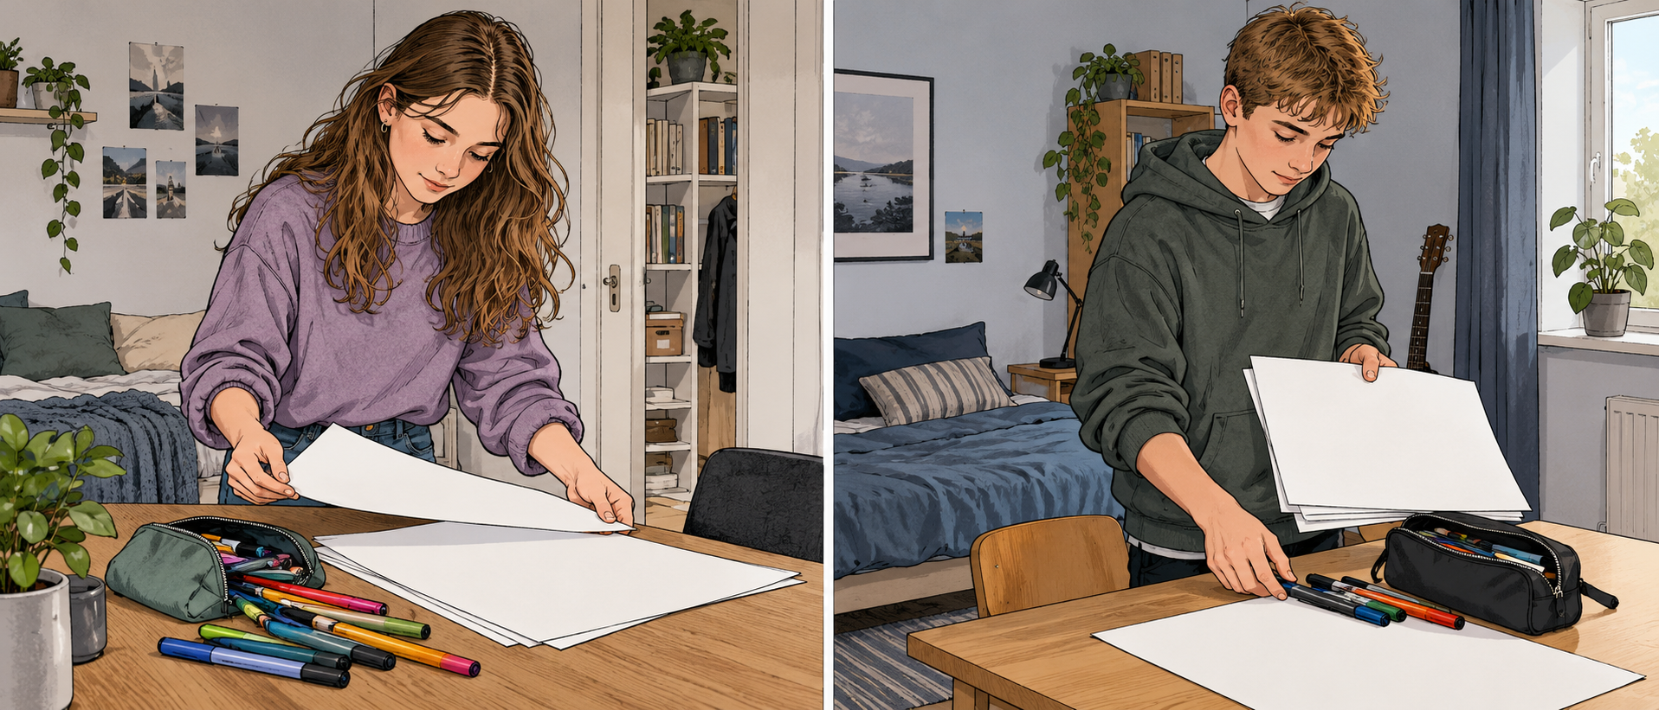
To tekster
Finndu tvö ný atriði í texta Sama. Hvað veit Freja ekki?
Danska í samskiptum 2 · 2. kafli · 3
Notes:
Sami veit um eigin erindi; Freja hefur ekki staðfest þau.
Myndin sýnir undirbúning en ekki ástæðu, nákvæman tíma eða hugsanir.
Heimild: upprunalegt Námsgögn-handrit B2-C02, vinnudrög 22.10.2026. Engar hljóðupptökur eru innbyggðar.

Slide 4
Viden og gæt
Det står der | Jeg tror | Jeg vil spørge
Sami skrev: senere.
Skriv et gæt og gør det til et spørgsmål.
Danska í samskiptum 2 · 2. kafli · 4
Notes:
Notið dæmið um stutt svar og forðist greiningu á persónuleika.
Heimild: upprunalegt Námsgögn-handrit B2-C02, vinnudrög 22.10.2026. Engar hljóðupptökur eru innbyggðar.

Slide 5
Fordi
Jeg har ikke tid.
Jeg kommer ikke, fordi jeg ikke har tid.
Vi finder et andet rum, fordi …
Danska í samskiptum 2 · 2. kafli · 5
Notes:
Æfið *fordi vi ikke kan være her* og *fordi hun ikke forstår beskeden*.
Heimild: upprunalegt Námsgögn-handrit B2-C02, vinnudrög 22.10.2026. Engar hljóðupptökur eru innbyggðar.

Slide 6
Forklar neutralt
Den ene troede: om formiddagen. Den anden mente efter frokost.
Útskýrðu á íslensku hvað þarf að staðfesta.
Danska í samskiptum 2 · 2. kafli · 6
Notes:
Miðlun má vera stutt ef morgunn, eftir hádegi og óstaðfestur tími haldast.
Heimild: upprunalegt Námsgögn-handrit B2-C02, vinnudrög 22.10.2026. Engar hljóðupptökur eru innbyggðar.

Slide 7
Inviter
Fredag efter skole eller lørdag klokken to?
Skrifaðu boð. Gefðu svigrúm til að afþakka.
Danska í samskiptum 2 · 2. kafli · 7
Notes:
Enginn þarf að gefa persónulega ástæðu; metið boð og valkosti.
Heimild: upprunalegt Námsgögn-handrit B2-C02, vinnudrög 22.10.2026. Engar hljóðupptökur eru innbyggðar.

Slide 8
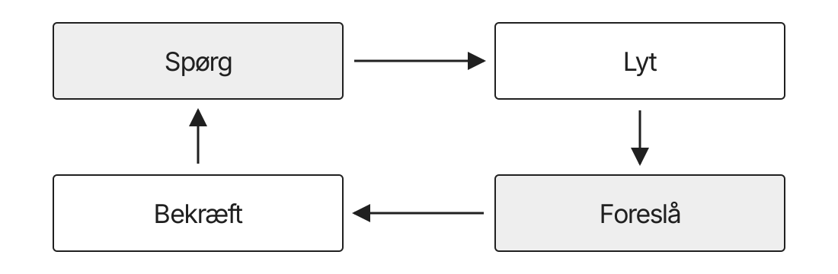
En fælles plan
Notaðu einkakortin. Breyttu áætluninni þegar nýjar upplýsingar berast.
Danska í samskiptum 2 · 2. kafli · 8
Notes:
Afhendið nýju upplýsinguna aðeins B eftir fyrstu tillögu.
Hringrásin veitir talstuðning. Tímar og breytingakort eru áfram einkagögn.
Heimild: upprunalegt Námsgögn-handrit B2-C02, vinnudrög 22.10.2026. Engar hljóðupptökur eru innbyggðar.

Slide 9
To muligheder
Liv skal kende sluttiden. Birkir kan ofte om onsdagen.
Hvad skal en god invitation fortælle?
Danska í samskiptum 2 · 2. kafli · 9
Notes:
Dæmin eru skálduð og réttlæta enga þjóðaralhæfingu.
Heimild: upprunalegt Námsgögn-handrit B2-C02, vinnudrög 22.10.2026. Engar hljóðupptökur eru innbyggðar.

Slide 10
Før du sender
Hvad er aftalt? Hvad er usikkert?
Er begge synspunkter med?
Bættu eina setningu.
Danska í samskiptum 2 · 2. kafli · 10
Notes:
Geymið fyrstu og breyttu útgáfu. Sjálfstæði í nýrri spurningu er aðskilið frá upplestri.
Heimild: upprunalegt Námsgögn-handrit B2-C02, vinnudrög 22.10.2026. Engar hljóðupptökur eru innbyggðar.

